Slide 1
1
2
3
4
קורס PYTHON
5
נושאים מתקדמים בפונקציות

Slide 2
תוכן העניינים
מטרות השיעור
מהי פונקציה בפייתון - תזכורת
ההבדל בין Parameters לבין Arguments
Positional and keywords arguments
Mixed argument passing
Default parameters values
Name scopes
תרגול
סיכום
1
2
3
4
5

Slide 3

מטרות השיעור
יצירה
1
2
הערכה
3
4
ניתוח
5
יישום
תרגול נושאים מתקדמים בפונקציות
הבנה
זיכרון

Slide 4
מהי פונקציה בפייתון - תזכורת
מקטע קוד
בעל ייעוד מוגדר
לרוב – מיועד לבצע פעולה מסוימת מספר פעמים – עפ"י דרישה
פועל בשלושה שלבים:
    מקבל נתונים
    מבצע חישוב
    מחזיר/ מדפיס תשובה
1
2
3
4
5

Slide 5
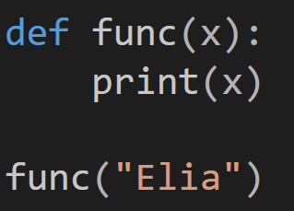
ההבדל בין Parameters לבין Arguments
המונח parameter מייצג את המשתנים המוגדרים בפונקציה
המונח argument מייצג את הערכים אשר יוכנסו לפונקציה בזמן שקוראים לה
1
2
3
4
5
parameter: x
argument: "Elia"

Slide 6
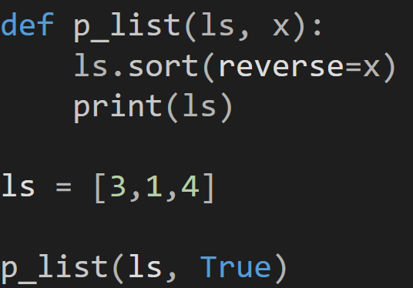
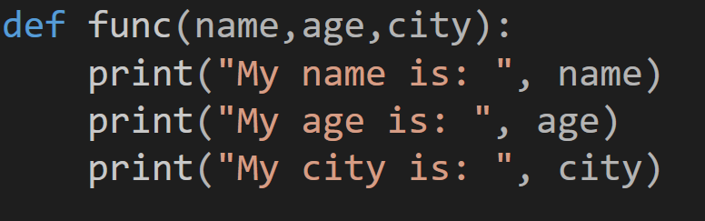
Positional and keywords arguments
Positional arguments – הפרמטרים המוכנסים לפונקציה לפי הסדר
Keyword arguments – פרמטרים המוכנסים כמילת מפתח לביצוע פעולה מסוימת (עם =)
1
2
3
4
5

Slide 7
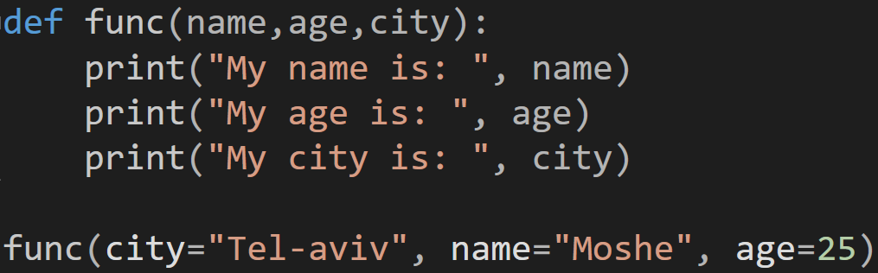
Mixed argument passing
ניתן להעביר פרמטרים לפונקציה לא לפי הסדר
במקרה כזה חשוב לבצע השמות למשתנים המדויקים
1
2
3
4
5

Slide 8
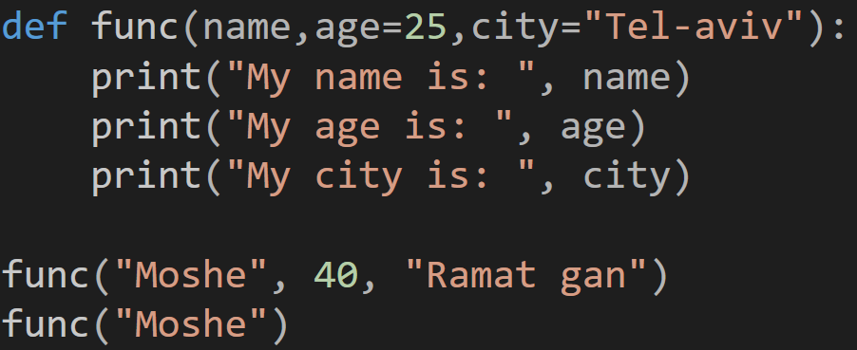
Default parameters values
ניתן להגדיר בפונקציה ערכי ברירת מחדל למשתנים
יבוצע בהם שימוש במקרה שבקריאה לפונקציה – לא הוכנסו הערכים הנדרשים
1
2
3
4
5

Slide 9
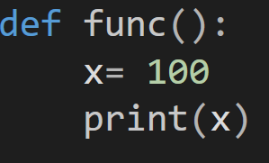
Name scopes
למשתנים במיקומים שונים יש השפעה על הזמינות שלהם
משתנה המוגדר בתוך פונקציה – מתקיים רק בתוך הפונקציה
1
2
3
4
5

Slide 10
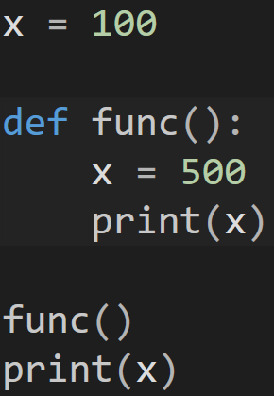
Name scopes
למשתנים במיקומים שונים יש השפעה על הזמינות שלהם
ניתן להגדיר משתנים בעלי שם זהה עם ערכים שונים בתוך ומחוץ לפונקציה
1
2
3
4
5
Notes:
x = 50
def func():
x = 100
print(x)
func()
print(x)

Slide 11
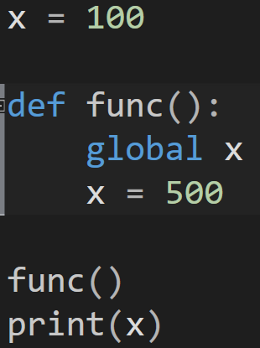
Name scopes
למשתנים במיקומים שונים יש השפעה על הזמינות שלהם
ניתן להפוך משתנה לגלובאלי ע"י שימוש במילת המפתח global
1
2
3
4
5
Notes:
x = 50
def func():
global x
x = 100
print(x)
func()
print(x)

Slide 12
תרגול
לרשותכם 15 דקות לבצע את התרגילים הבאים :
כתבו פונקציה לבחירתכם המקבלת שלושה ערכים מסוגים שונים ומדפיסה אותם
הגדירו ערכי ברירת מחדל לשניים מהערכים בפונקציה
הפעילו את הפונקציה – פעם אחת עם כל הערכים ופעם שניה רק עם חלק מהערכים וצפו בערכי ברירת המחדל
1
2
3
4
5

Slide 13
סיכום
פונקציות נמצאות בשימוש מאוד נרחב בפייתון
הנושאים אשר למדנו בשיעור זה יסייעו לכם למנוע בעיות ולפתור אותן
חשוב מאוד לזכור את נושא ה Name scopes
1
2
3
4
5

